Slide 1
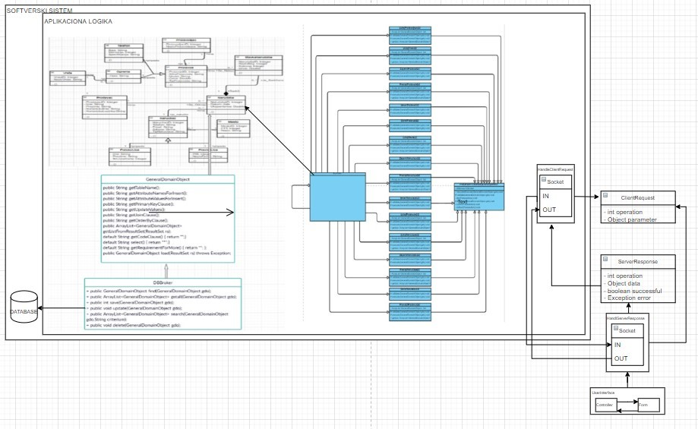
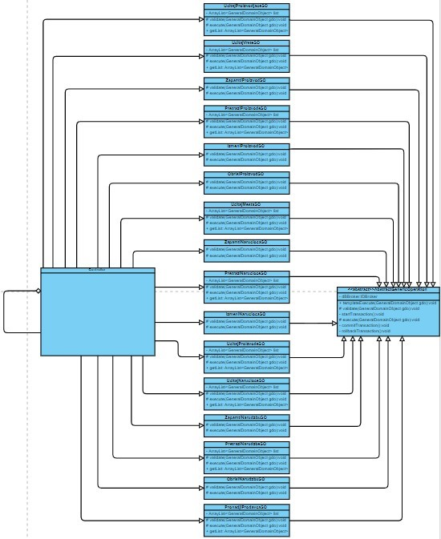


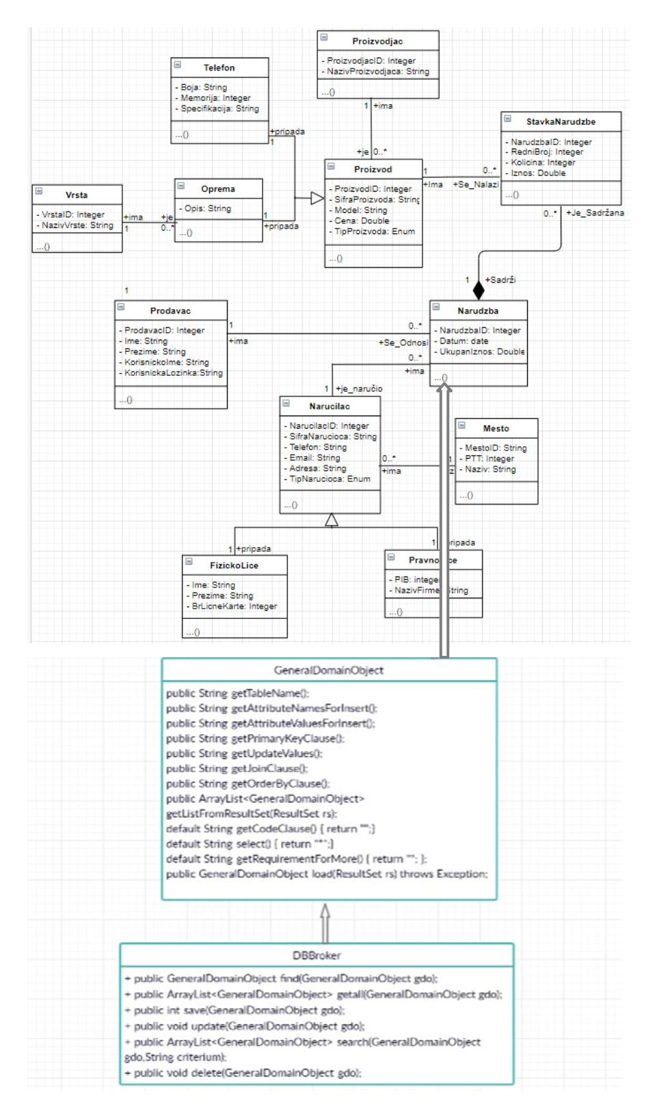
UcitajProizvodjacaSO
UcitajVrsteSO
ZapamtiProizvodSO
PretraziProizvodeSO
IzmeniProizvoidSO
ObrisiProizvodSO
UcitajMestaSO
HandlerClientRequest
Socket
ZapamtiNaruciocaSO
ClientRequest
Controller
PretraziNarucioceSO
<<Abstract>>AbstractGenericOperation
IzmeniNaruciocaSO
UcitajProizvodeSO
ServerResponse
UcitajNarucioceSO
ZapamtiNarudzbuSO
HandlerServerResponse
PretraziNarudzbeSO
Socket
ObrisiNarudzbuSO
PronadjiProdavcaSO
ClientInterface
Controller
Form

